Slide 1

6
整理和复习
图形与位置

Slide 2


在平面上表示物体位置的方向有哪些？
那我们就来复习用数对，方向和距离，确定物体的位置。
数对
物体位置
方向和距离

Slide 3
1.用数对表示物体的位置
意义
表示方法
数对中相同的数字
确定位置时竖排叫列，横排叫行，确定第几列一般要从左往右数，确定第几行一般要从前往后数。
用数对表示位置时，要按照先列数再行数的顺序表示，中间用逗号隔开。表示为： （列数 ， 行数）
如果两个数对的第一个数字相同，说明两个物体在同一列；如果两个数对的第二个数字相同，说明两个物体在同一行。

Slide 4
1.用数对表示物体的位置
第5行
第4行
第3行
第2行
A
第1行
第1列
第2列
第3列
第4列
第5列
第6列
物体的位置可以用方格上的点来表示，再用数对描述点的位置，如A（3，2）表示这个物体在第3列，第2行。

Slide 5
1.用数对表示物体的位置
用数对确定物体的位置，看数对中的两个数分别表示哪一列、哪一行，列和行交叉点就是物体所在的位置。
5
4
如：小刚的位置用数对表示是（3,2）。
3
小刚（3，2）
2
·
1
0 1 2 3 4 5 6

Slide 6
如果以学校为中心，用数对表示图中各点的位置。
北
银行（0,4）
公园（4,4）
公园
银行
邮局（1,1）
超市（3,0）
小明家
医院（4,1）
学校（0,0）
邮局
医院
超市
小明家（2,2）
学校
比例尺 1∶20000

Slide 7
2.辨认方向
在平面图中确定方位，通常是上北、下南、左西、右东。
北
西北
东北
西
东
西南
东南
南

Slide 8
3.根据方向和距离，确定物体位置的一般步骤。
1
找出观测点。
2
确定方向。
3
算出距离。
4
根据观测点、角度和距离，描述物体的准确位置。

Slide 9
4.根据方向和距离确定物体位置。
1
在描述物体位置时，一般以南北为主要方向,用北偏东（西）或南偏东（西)多少度来描述。
2
只有将方向和距离结合起来才能准确地确定物体的位置。

Slide 10
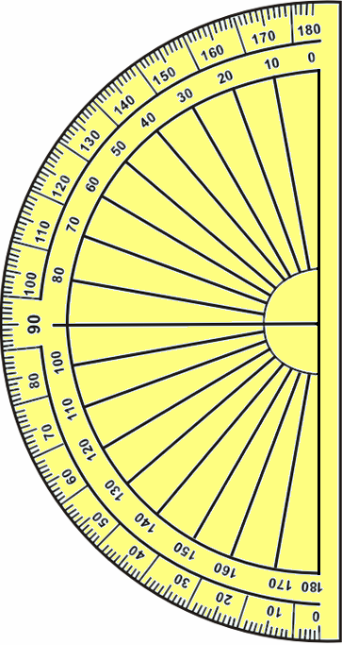
你知道红军阵地在指挥部的什么位置？
蓝军
阵地
北
红军
阵地
50°
蓝军
宿营地
指挥部
10千米
红军阵地在指挥部的北偏西50°方向10千米处。

Slide 11
5.根据方向和距离，描述行走路线。
确定方向
以出发点为观测点，先观察下一个地点在观测点的什么方向，到达以后再以这个地点为观测点，继续确定下一个要到达的地点在观测点的什么方向……直到到达最终目的地。
找出路线图中相邻两个地点之间的距离。
确定距离

Slide 12
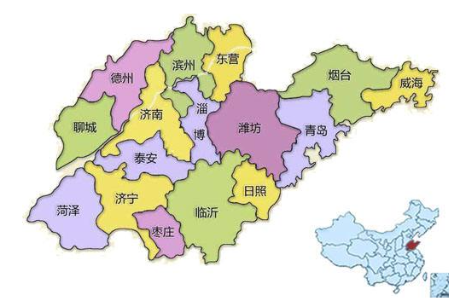
下面是山东省的地图，请根据下面的地图完成填空。
东
海滨之城青岛在泉城济南的（ ）面
东南
石榴之乡枣庄在聊城的（ ）面
西南
济宁在威海的（ ）面，
在聊城（ ）面
东南

Slide 13

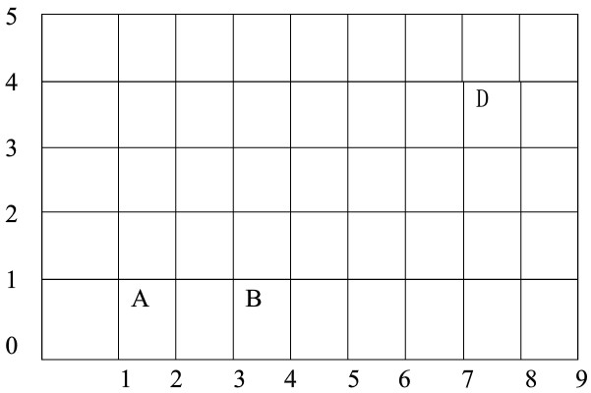
填一填，标一标。
（1）点A的位置可用数对（ ）表示，点B的位置可用数对（ ）表示，点D的位置可用数对（ ）表示。
.
1 , 1
.
G
3 , 1
·
E
7 , 4
.
.
（2）点C、E、F、G的位置分别是（1,3）、（4,4）（6,3）、（9,5），请你在图中标出它们。
C
F
·
·
（3）用 标出可能是（5，x）的点。

Slide 14
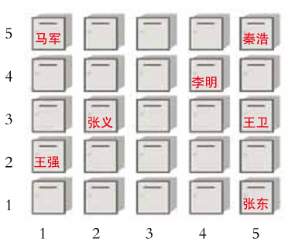
下面是某栋楼报箱平面图。
（1）你能用数对表示出王强家、张东家报箱的位置吗？
王强(1,2)
张东(5,1)
陈军
（2）陈军家报箱的位置是（4,2）,你能在图中标出来吗？

Slide 15
说一说张平从学校到少年宫的行走路线。
电厂
公园
向东走600m
北
320m
南偏东50°450m
向东走300m
学校
书店
少年宫
行走路线：张平从学校出发向东走300m到达书店，然后再沿着北偏东 方向走320m到达电厂，再向东600m到达公园，最后再沿着南偏东 方向走450m到达少年宫。
50°
50°

